Slide 1
Т. Л. Коновалова
Основы внешнеэкономической деятельности
Часть 2. Контракты в международной торговле
Лекция 3. Международные расчеты и валютно-финансовые операции во внешней торговле

Slide 2
Содержание
Международные расчеты и их виды.
Формы международных платежей.
Валютно-финансовые операции во внешней торговле.

Slide 3
Международные расчеты - организация и регулирование платежей по денежным требованиям и обязательствам в валюте, возникающих на основе экономических, политических, культурных, научно-технических отношений между государствами, юридическими и физическими лицами, находящимися на территории разных стран.
Они выступают как повседневная деятельность банков, производящих расчеты с зарубежными странами на основе выработанных и принятых в большинстве стран мира условий, норм и порядка осуществления расчетов.
В основном расчеты осуществляются в безналичной форме путем установления корреспондентских отношений между банками разных стран.
Ностро - счета данного банка в других банках.
Лоро - счета других банков в данном банке.

Slide 4
Средства расчетов
чек
вексель
банковская тратта
переводы - почтовое или телеграфное/телексное платежное поручение, платежное поручение по системе СВИФТ, международное платежное поручение
Способы платежа
инкассо
аккредитив
авансовый платеж
платежи по открытому счету
платеж сразу после отгрузки товара

Slide 5
Формы платежей в договорах
кредитная - стороны договариваются о поставке товара в такой-то срок и об оплате поставленного товара через определенное время
наличная - стороны договариваются, что платеж должен предшествовать или следовать за поставкой товара
чеком - покупатель выписывает на имя продавца денежный документ (чек) установленной формы, содержащий безусловный приказ банку и выплате держателю чека указанной в нем суммы
аккредитив - покупатель открывает в банке продавца свой специальный счет, платежи с которого банк осуществляет в соответствии с приказом покупателя
инкассо - форма платежа, обратная аккредитиву: платеж осуществляется против документов (чаще всего товаросопроводительных)
банковский перевод - поручение клиента своему банку выплатить сумму денег получателю с указанием способа возмещения выплаченной суммы.

Slide 6
Форма расчетов - это компромисс сторон, учитывающий экономические позиции контрагентов. Некоторые формы более выгодны экспортеру, другие - импортеру.
Выбор формы расчетов зависит от:
экономических позиций контрагентов
степени доверия друг к другу
экономической конъюнктуры
вида товара
уровня спроса и предложения на товар
кредитных отношений и др.

Slide 7
Инкассо (инкассирование) - это банковская операция, при проведении которой банк по поручению экспортера получает от импортера платёж за отгруженные в его адрес товары или оказанные услуги и зачисляет полученные средства на счёт экспортёра.
чистое инкассо - инкассирование финансовых документов (переводного векселя, чека и т.п.), не сопровождаемых коммерческими документами.
документарное инкассо - инкассирование финансовых документов, сопровождаемых коммерческими документами (счетами, транспортными и страховыми документам и т.д.), либо
инкассирование коммерческих документов, не сопровождаемых финансовыми документами.

Slide 8
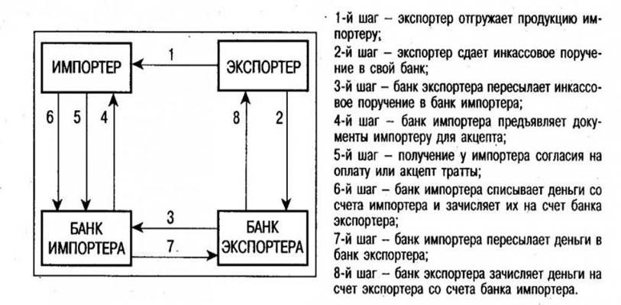
Условная схема внешнеторговой операции при инкассовой форме расчетов

Slide 9
Недостатки инкассовой формы расчета для экспортёра (продавца):
разрыв по времени (неопределенность даты платежа)
курсовые потери
отсутствие гарантии платежа
продавец не защищен от политических, коммерческих и других рисков
банк - стопроцентный финансовый посредник.
Способы преодоления
телеграфное инкассо
банковская гарантия.
Расчеты в форме инкассо позволяют банкам контролировать своевременность получения платежа, однако банки, как правило, не имеют рычагов реального воздействия на импортера с целью ускорить оплату (акцепт) документов.

Slide 10
Достоинством инкассовой формы расчетов для экспортёра является гарантия того, что импортёр не получит в свое распоряжение поставленные товары до тех пор, пока не оплатит поставку. Эта гарантия обусловлена тем, что товарораспорядительные документы выдаются импортёру только после их оплаты.
Преимущества инкассовой формы расчетов для импортёра:
происходит оплата действительно поставленных товаров;
в отличие от аккредитивной формы не отвлекаются средства из оборота на предварительное депонирование;
импортёр сохраняет право на отгруженные товары до осуществления платежа или акцепта тратт.

Slide 11
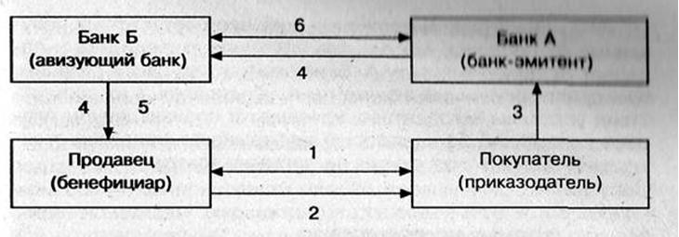
Схема аккредитивной формы расчетов

Slide 12
Аккредитивная форма расчетов позволяет соблюдать интересы и Импортёра, и Экспортёра несмотря на то, что, как правило, интересы сторон сделки абсолютно разные.
Экспортёр Заинтересован, чтобы: |  | Импортёр Заинтересован, чтобы:
- платеж должен быть проведён как можно раньше | Данному требованию соответствует аккредитив с отсрочкой платежа | - платёж должен быть проведен как можно позже
- платёж, по возможности, должен быть сопровождён банковской гарантией | Данному требованию соответствует простой вариант аккредитива | - риск непоставки или недобросовестной поставки должен быть исключён

Slide 13
SWIFT – это система межбанковских переводов, функционал которой определен правилами и стандартами, одинаковыми для всех ее участников. Общепринятый набор правил обеспечивает максимально быстрый перевод денежных средств в любую точку мира с минимальными комиссиями. Операции осуществляются с использованием специальных корреспондентских счетов в иностранных банках.
SWIFT представляет собой свод договоренностей о взаимодействии банковских учреждений в различных странах мира для осуществления денежных переводов между счетами своих клиентов.
Банковская система SWIFT широко востребована во всем мире, благодаря высокой точности и безопасности доставки средств за счет использования буквенно-циферного метода шифрования пользовательских данных и информации о транзакциях. Средства доставляются в срок от 1 до 7 дней.

Slide 14
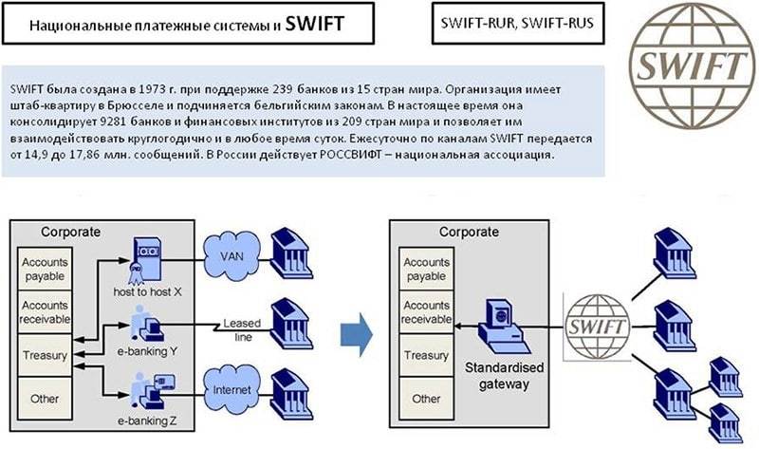

Slide 16
Контрольные вопросы
Как происходило развитие международных валютных отношений? Что такое международная валютная система?
Что понимается под валютным курсом?
Дайте определение международных расчетов. В чем их отличие от внутренних расчетов по сделкам купли/продажи?
Чем определяется выбор формы международных расчетов?
Проведите сравнение инкассовой и аккредитивной форм расчетов. В чем их плюсы и минусы?
Что представляет собой система СВИФТ и какова ее роль в международных расчетах?

